Slide 1
Présentation sur la surveillance de la charge virale et les conseils pour une meillure observance
Femmes adultes qui ne sont pas enceintes et n’allaitent pas

Slide 2
Cet outil de travail a été créé par l’ICAP de l’université de Columbia grâce aux subventions du Plan d’urgence du Président des États-Unis pour la lutte contre le VIH/sida, par l’intermédiaire des Centres américains pour le contrôle et la prévention des maladies (CDC), en vertu de l’accord de coopération n° U2GGH000994. Son contenu est sous la responsabilité de ses auteurs et ne reflète pas nécessairement le point de vue du gouvernement des États-Unis.
Cette présentation a été conçue pour les professionnels de santé afin qu’ils fournissent des informations aux patients vivant avec le VIH ainsi qu’à leur famille. Pour toutes questions sur son contenu ou son utilisation, veuillez contacter l’ICAP : icap-communications@columbia.edu.

Slide 3
Comment utiliser la présentation sur la surveillance de la charge virale et les conseils pour une meilleure observance
Cette présentation a pour objectif de fournir des informations sur la surveillance de la charge virale aux patients qui reçoivent des ARV. Elle explique la signification des résultats de la charge virale, permet d’évaluer l’observance et de donner des conseils, en particulier auprès des patients dont la charge virale élevée justifie des conseils visant à améliorer l’observance. Elle a été élaborée pour les différents professionnels de santé (conseillers en matière d'observance, médecins, infirmiers, pharmaciens, agents de santé communautaires) qui travaillent avec des patients vivant avec le VIH et leur famille dans des centres où le test de mesure de la charge virale est effectué.
Chaque carte, ou ensemble de cartes, cible un sujet spécifique important pour le soin et l’accompagnement des patients recevant des ARV dont la charge virale sera mesurée ou qui ont déjà obtenu un résultat de charge virale. Les thèmes sont codés à l’aide de couleurs pour une utilisation simple.
Consignes pour utiliser la présentation :
Placer la présentation sur la table afin que le/la patient(e) voie bien les images alors que vous utiliserez les notes sur le côté.
Les principaux messages à transmettre aux patients et les instructions à l’attention des professionnels sont en gras.
Il y a des notes pour susciter et orienter la discussion avec le/la patient(e), y compris des questions spécifiques pour revoir les points abordés et évaluer la compréhension du/de la patient(e).
Certaines cartes sont prévues pour des visites particulières, notamment le début des ARV, l’envoi d’un test de mesure de la charge virale, et la réception des résultats. Si le résultat de la charge virale est inférieur à 1 000, il y a des cartes spécifiques à utiliser. Si le résultat de la charge virale est égal ou supérieur à 1 000, il y a plusieurs cartes à utiliser pour expliquer le résultat et animer des sessions de conseil en vue d'une meilleure observance.
Un autre document, le plan d'amélioration de l'observance, conçu pour consigner les résultats et planifier les cartes 5 à 18 doit être inclus dans le dossier du/de la patient€.
Après la première session de conseil en matière d'amélioration de l'observance, commencez les autres par la carte 16, et passez à nouveau en revue les cartes 5 à 15, le cas échéant.
Notes:
Rouge foncé = minimum première visite
Rouge = première visite et suivantes
Orange = à examiner à différents stades de la grossesse et des soins postnataux
Vert = terme et premières visites postnatales
Bleu = premières visites de suivi du nourrisson
Violet = visites de soutien pour l’alimentation du nourrisson
Bleu marine = lorsque le bébé est infecté par le VIH

Slide 4
Thème de la carte (également montré au patient)
Image du recto de la carte
MESSAGES FORTS :
Également montrés aux patients
___________________________________________________________________________________________________________________
POINTS DE DISCUSSION :
Quelques instructions pour les professionnels
Notes pour susciter et orienter la discussion
Les points essentiels sont en gras
________________________________________________________________________________________________________________________________________________________________________________
Récapitulatif
Points à passer en revue avec le/la patient(e)
_____________________________________________________________________________________
Documentation Indique aux professionnels les formulaires qu’ils peuvent utiliser pour documenter les discussions avec le/la patient(e)
Instructions pour le professionnel
Donne aux professionnels des instructions spécifiques sur leur échange et leur conversation avec le/la patient(e)

Slide 5
Bonnes compétences en matière de conseil et de communication
Des bonnes compétences en matière de conseil et de communication sont essentielles. Voici quelques conseils utiles :
Maintenez un contact visuel en permanence avec le/la patient(e).
Asseyez-vous en face de lui.
Articulez et adoptez un ton rassurant.
Ne portez pas de jugement et soyez respectueux. Ne culpabilisez ni ne critiquez pas !
Pour améliorer l'observance des ARV de manière efficace, utilisez les techniques OARS suivantes (Questions Ouvertes, Affirmation, Écoute active et Synthèse) :
O : Questions ouvertes (éviter les questions auxquelles on peut répondre par Oui/Non)
Qu’est-ce qui rend difficile le fait de prendre des ARV tous les jours ?
Qu’avez-vous déjà fait pour essayer de prendre vos ARV tous les jours ?
Selon vous, qu’est-ce qui pourrait se passer si vous continuez à prendre vos ARV comme vous le faites actuellement ?
A : Affirmation
J'apprécie que vous soyez capable d'être honnête sur la manière dont vous prenez vos ARV.
De toute évidence, vous avez de la détermination pour relever autant de défis.
Vous avez fait de nombreux efforts pour prendre vos médicaments malgré toutes vos difficultés.
O Questions Ouvertes
A Affirmation
R Écoute active
S Synthèses
R : Écoute active
Vous vous demandez s'il est important que vous preniez vos ARV.
Vous avez déclaré être en colère lorsque vous prenez vos ARV, ce qui ne facilite pas les choses.
Si j'ai bien compris ce que vous avez dit, vous êtes tellement dépassé(e) que votre santé est le dernier de vos problèmes.
S : Synthèses
Permettez-moi de m'assurer que je vous ai bien compris. Vous faites de gros efforts pour prendre vos ARV parce que vous voulez être en forme et en bonne santé, mais vous avez d’autres problèmes dans votre vie si bien que c’est difficile de vous focaliser sur votre santé.
Voici ce que j'ai compris. Corrigez-moi si je me trompe. Vous vous sentez bien quand vous avez oublié une dose et vous vous posez la question de savoir si les ARV sont nécessaires pour que vous restiez en bonne santé.
Notes:
Rouge foncé = minimum première visite
Rouge = première visite et suivantes
Orange = à examiner à différents stades de la grossesse et des soins postnataux
Vert = terme et premières visites postnatales
Bleu = premières visites de suivi du nourrisson
Violet = visites de soutien pour l’alimentation du nourrisson
Bleu marine = lorsque le bébé est infecté par le VIH

Slide 6
Comment utiliser la présentation Aide-mémoire conseils :
Par visite
Début du TAR: 1
Envoi de la mesure de la charge virale : 2
Le résultat du premier test de mesure de la charge virale est faible : 3
Le résultat du premier test de mesure de la charge virale est élevé : 4
Conseils d’amélioration de l’observance : 5 – 15
Test de suivi de la charge virale : 16
Le résultat du test de suivi de la charge virale est faible : 17
Le résultat du test de suivi de la charge virale est élevé : 18

Slide 7
THÈMES DES AIDE-MÉMOIRE CONSEILS
Comment utiliser la présentation sur la surveillance de la charge virale et les conseils pour une meilleure observance
Bonnes compétences en matière de conseil et de communication
Vous commencez à prendre des ARV
Qu’est-ce qu’une charge virale ?
La charge virale est FAIBLE
La charge virale est ÉLEVÉE
Comment prenez-vous vos ARV ?
Quelles difficultés rencontrez-vous lorsque vous prenez vos ARV ? (1 / 3)
Quelles difficultés rencontrez-vous lorsque vous prenez vos ARV ? (2 / 3)
Quelles difficultés rencontrez-vous lorsque vous prenez vos ARV ? (3 / 3)
Conseils pour améliorer la prise des ARV (1 / 3)
Conseils pour améliorer la prise des ARV (2 / 3)
Conseils pour améliorer la prise des ARV (3 / 3)
Aide supplémentaire pour prendre les ARV
Penser à prendre ses ARV
Comprendre vos ARV
Conserver votre intimité et obtenir de l'aide
Suivre vos prises d’ARV
Vous avez réussi à réduire votre charge virale
Les ARV ne fonctionnent pas bien
Notes:
Rouge foncé = minimum première visite
Rouge = première visite et suivantes
Orange = à examiner à différents stades de la grossesse et des soins postnataux
Vert = terme et premières visites postnatales
Bleu = premières visites de suivi du nourrisson
Violet = visites de soutien pour l’alimentation du nourrisson
Bleu marine = lorsque le bébé est infecté par le VIH

Slide 8
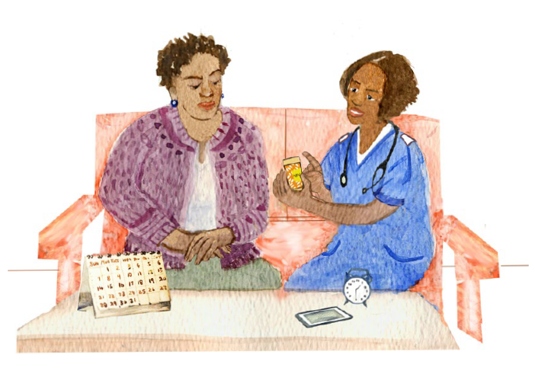
1. Vous commencez à prendre des ARV
Les ARV empêchent le VIH de se multiplier, et vous permettent donc d’être en meilleure santé.
Il est important de prendre les ARV tous les jours, conformément à l’ordonnance prescrite.
Dans six mois, nous contrôlerons votre charge virale pour voir si les ARV fonctionnent bien.

Slide 9
1. Vous commencez à prendre des ARV
MESSAGES FORTS :
Les ARV empêchent le VIH de se multiplier, et vous permettent donc d’être en meilleure santé.
Il est important de prendre les ARV tous les jours, conformément à l’ordonnance prescrite.
Dans six mois, nous contrôlerons votre charge virale pour voir si les ARV fonctionnent bien.
POINTS DE DISCUSSION :
Que savez-vous à propos des ARV ?
Quand une personne atteinte du VIH ne prend pas d'ARV, le virus se développe. Il peut vous rendre malade ; vous êtes susceptible de le transmettre à vos partenaires sexuels et il peut se transmettre de mère à enfant (TME) lors de la grossesse et de l'allaitement.
Les ARV empêchent le VIH de se multiplier et vous évitent d'être malade.
Comme votre professionnel de santé vous l'a recommandé, il est important de prendre vos ARV tous les jours afin qu'ils soient efficaces et luttent contre le VIH.
Les ARV ne traitent pas le VIH, c’est pourquoi vous devez continuer à les prendre.
Nous effectuerons un test appelé la charge virale dans six mois pour voir si les ARV fonctionnent bien. Si vous prenez vos ARV tous les jours et s'ils fonctionnent bien, la charge virale sera normalement faible (inférieure à 1 000) après six mois de traitement.
Il vaut mieux prendre la dose en retard plutôt que de ne pas la prendre du tout.
Le maintien du virus à un faible niveau dans votre organisme présente de nombreux avantages :
Votre espérance de vie est plus longue.
Une faible charge virale peut permettre à vos cellules qui combattent les maladies, les CD4, d’augmenter et de vous empêcher de tomber malade, prévenant ainsi la survenue de maladies graves sur le long terme.
Votre cerveau reste en bonne santé. Une faible charge virale évite à votre cerveau d'être endommagé.
Il n’y a pas de visites supplémentaires à la clinique.
Utilisez systématiquement des préservatifs pour éviter de transmettre le VIH à vos partenaires sexuels. Une faible charge virale améliore aussi la situation.
Une faible charge virale vous évite de transmettre le VIH à votre bébé au cours de la grossesse ou de l'allaitement, vous donne des forces et vous garantit une meilleure santé.
Récapitulatif
Avec vos propres mots, expliquez-moi ce que font les ARV.
Quels sont les avantages de la prise de vos ARV ?
Selon vous, en quoi la prise de vos ARV tous les jours sera-t-elle difficile ?
Quels médicaments prenez-vous et quand ?

Slide 10
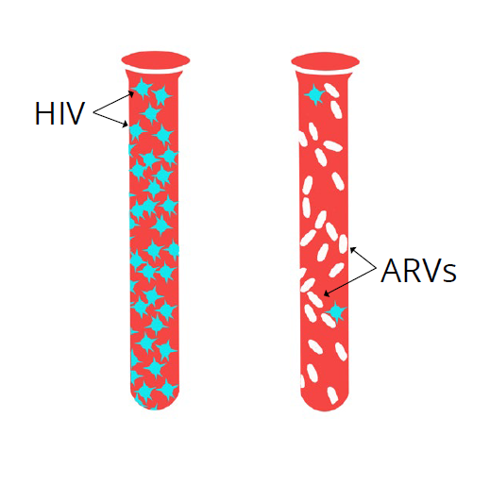
2. Qu’est-ce qu’une charge virale ?
Les ARV empêchent le VIH de se reproduire et vous permettent d'être en meilleure santé. Le virus ne peut donc pas vous faire de mal.
La charge virale mesure la quantité de VIH dans le sang et l'efficacité des ARV. L'objectif est d'avoir une faible charge virale.
Il est très important de connaître les résultats de votre charge virale. N’oubliez pas de revenir et de demander les résultats de votre charge virale.

Slide 11
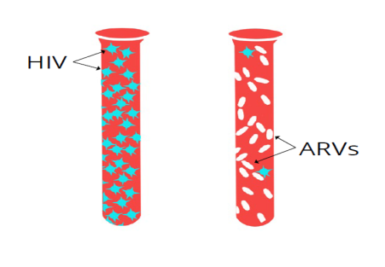
2. Qu’est-ce qu’une charge virale ?
MESSAGES FORTS :
Les ARV empêchent le VIH de se reproduire et vous permettent d'être en meilleure santé. Le virus ne peut donc pas vous faire de mal.
La charge virale mesure la quantité de VIH dans le sang et l'efficacité des ARV. L'objectif est d'avoir une faible charge virale.
Il est très important de connaître les résultats de votre charge virale. N’oubliez pas de revenir et de demander les résultats de votre charge virale.
POINTS DE DISCUSSION :
Quand une personne atteinte du VIH ne prend pas d'ARV, le virus se développe. Il peut vous rendre malade ; vous êtes susceptible de le transmettre à vos partenaires sexuels et il peut se transmettre de mère à enfant (TME) lors de la grossesse et de l'allaitement.
Le test de la charge virale mesure la quantité de VIH approximative dans une goutte de sang.
Les ARV empêchent le VIH de se reproduire et diminuent la charge virale.
Si votre charge virale est élevée, vous pouvez ne pas sembler malade, mais le virus détruit votre organisme (en diminuant le nombre de cellules CD4) et se développe au fil du temps.
Les ARV ne traitent pas le VIH, c’est pourquoi vous devez continuer à les prendre.
Si les ARV fonctionnent bien et si vous les prenez tous les jours, la charge virale sera normalement faible (inférieure à 1 000) après six mois de traitement.
L'objectif est d'avoir une faible charge virale, mais un nombre de CD4 élevé.
La numération des CD4 permet aussi de vérifier l'efficacité des ARV, même si la charge virale est une méthode plus précise. Il est donc possible que la numération des CD4 ne soit plus utilisée à l'avenir.
Le maintien du virus à un faible niveau dans votre organisme présente de nombreux avantages : votre cerveau est en bonne santé, vous évitez la survenue de maladies graves, vous allez moins souvent à l'hôpital et vous protégez vos partenaires sexuels.
Revenez dans _____ semaines pour récupérer les résultats de votre charge virale. Nous pouvons vous contacter plus tôt que prévu, si nécessaire.
Si la charge virale est faible (inférieure à 1 000), vous devrez vous rendre moins souvent dans votre établissement de santé si vous prenez bien vos ARV régulièrement.
Récapitulatif
Avec vos propres mots, expliquez-moi ce qu’est une charge virale.
Faut-il avoir une charge virale élevée ou faible ?
Quels sont les avantages d'une faible charge virale ?
Quand devez-vous revenir chercher les résultats de votre charge virale ? Nous pouvons vous contacter plus tôt que prévu, si nécessaire.

Slide 12
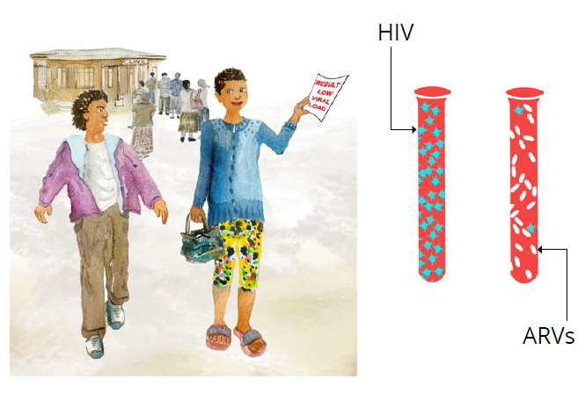
3. La charge virale est FAIBLE
Une charge virale faible signifie que vous prenez vos ARV et qu’ils agissent.
Cela ne veut pas dire que vous pouvez arrêter les ARV.
Continuez de prendre vos ARV tous les jours.

Slide 13
3. La charge virale est FAIBLE
MESSAGES FORTS :
Une charge virale faible signifie que vous prenez vos ARV et qu’ils agissent.
Cela ne veut pas dire que vous pouvez arrêter les ARV.
Continuez de prendre vos ARV tous les jours.
POINTS DE DISCUSSION :
Une faible charge virale (inférieure à 1 000) [insérer les résultats du/de la patient(e) ici] indique que vous prenez vos ARV et qu'ils agissent.
Cela ne veut pas dire que vous pouvez arrêter les ARV ou d'utiliser des préservatifs.
Il est plus important de continuer à prendre vos ARV tous les jours pour empêcher le VIH de se reproduire, pour rester en bonne santé et pour éviter de transmettre le virus à vos partenaires sexuels ou à votre bébé.
Il vaut mieux prendre la dose en retard plutôt que de ne pas la prendre du tout.
Qu’est-ce qui vous a aidé(e) à penser à prendre vos ARV ?
Est-ce que, parfois, certaines choses vous ont rendu la tâche difficile ?
Quelques rappels :
Il est important de vous rendre à tous vos rendez-vous.
Si vous n'avez plus beaucoup d'ARV, allez au centre de soins même si vous n'avez pas de rendez-vous.
Nous contrôlerons à nouveau votre charge virale dans ____ (six mois pour les patients mis sous TAR récemment ou un an pour ceux qui ont déjà eu une faible charge virale) si aucun nouveau problème clinique n'est détecté et si vous prenez bien vos ARV.
À l’avenir, si vous avez des problèmes à prendre vos ARV, parlez-en à votre professionnel de santé afin qu’il puisse vous aider à les résoudre.
Votre prochain rendez-vous est _______. Même s'il vous reste des médicaments, il est important que vous veniez à votre rendez-vous.
Récapitulatif
Que signifie une charge virale faible ?
Pourquoi est-il important de prendre vos ARV tous les jours ?
Quand est prévu le prochain test de votre charge virale ?
Quels médicaments prenez-vous et quand ?

Slide 14
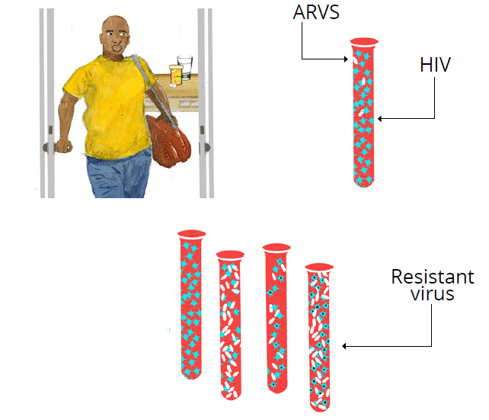
4. La charge virale est ÉLEVÉE
Le VIH se reproduit et détruit votre organisme.
Vous ne prenez peut-être pas toutes vos doses d’ARV.
Le virus peut être résistant ; il peut avoir évolué et, dans ce cas, les ARV n’agissent plus.
Virus résistant

Slide 15
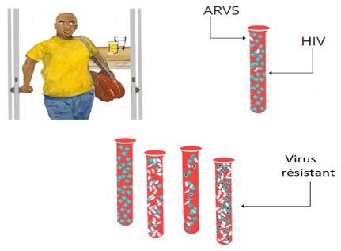
4. La charge virale est ÉLEVÉE
MESSAGES FORTS :
Le VIH se reproduit et détruit votre organisme.
Vous ne prenez peut-être pas toutes vos doses d’ARV.
Le virus peut être résistant ; il peut avoir évolué et, dans ce cas, les ARV n’agissent plus.
POINTS DE DISCUSSION :
Le résultat du test de mesure de la charge virale est élevé [insérer les résultats du patient]. L'objectif est que votre charge virale soit inférieure à 1 000 .
Cela signifie que le VIH se reproduit dans votre organisme.
Vous n'avez peut-être pas pris vos ARV tous les jours.
Avec une telle quantité de virus dans le sang, votre système immunitaire (vos défenses) s’affaiblit et diminue le nombre de cellules CD4. Cela peut nuire au cerveau, au cœur, au foie et aux reins, et vous rendre malade.
Si les ARV ne sont pas pris correctement, le virus peut évoluer et devenir « résistant » aux ARV, ce qui signifie que même s'ils sont bien pris, ils n’auront plus aucun effet.
Si votre charge virale est élevée, vous risquez de transmettre le VIH à votre partenaire. Il est donc très important d'utiliser des préservatifs à chaque rapport sexuel.
Si vous prenez des ARV pour diminuer votre charge virale, vous évitez aussi de transmettre le VIH pendant votre grossesse ou l'allaitement de votre enfant.
Récapitulatif
Quelles sont les raisons possibles d'une charge virale élevée ?
Que peut-il se passer lorsque votre charge virale est élevée ?
Quel est l’avantage d’une charge virale faible ?
Dans quelle mesure est-ce important pour votre santé à long terme ?
Selon vous, que se passe-t-il si vous ne prenez pas vos ARV régulièrement ?
Instructions pour le professionnel
Penser à utiliser un langage objectif et respectueux – ne pas culpabiliser ou critiquer :
« Je suis ravi(e) que vous soyez venu(e) chercher les résultats du test de votre charge virale. Maintenant nous pouvons vous aider à faire baisser votre charge virale. »

Slide 16
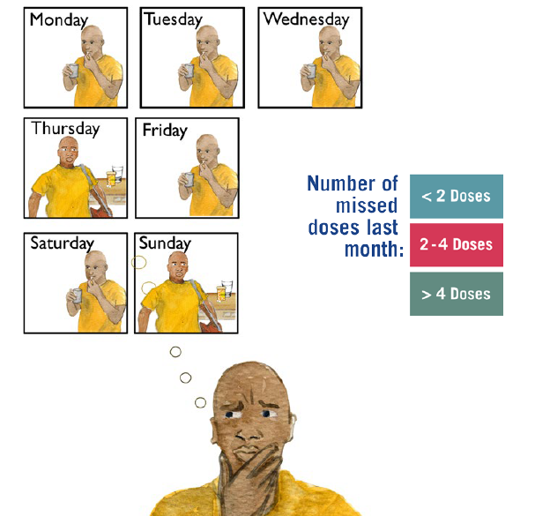
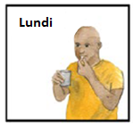
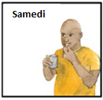
5. Comment prenez-vous vos ARV ?
Lundi
Mardi
Mercredi
C’est parfois difficile de prendre les ARV tous les jours.
Ensemble, nous allons voir à quelle fréquence vous prenez vos ARV et comment nous pouvons améliorer les choses.
Combien de doses d’ARV pensez-vous avoir oubliées au cours du mois dernier ?
Jeudi
Vendredi
Nombre de doses manquées le mois dernier
Samedi
Dimanche

Slide 17
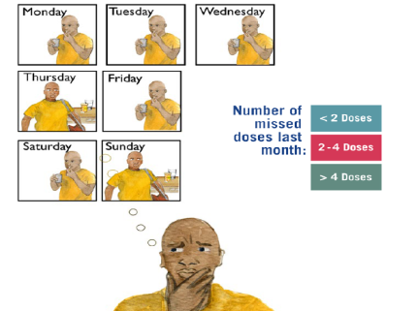
5. Comment prenez-vous vos ARV ?
MESSAGES FORTS :
C’est parfois difficile de prendre les ARV tous les jours.
Ensemble, nous allons voir à quelle fréquence vous prenez vos ARV et comment nous pouvons améliorer les choses.
Combien de doses d’ARV pensez-vous avoir oubliées au cours du mois dernier ?
POINTS DE DISCUSSION :
Certaines personnes éprouvent des difficultés à prendre leurs ARV tous les jours.
Un jour ou l’autre, ça arrive à tout le monde d’avoir du mal à prendre ses comprimés.
Repensez à la SEMAINE qui vient de s’écouler, combien de doses (jours) d’ARV pensez-vous avoir oubliées ?
C’était une semaine habituelle ?
Et le mois dernier ?
Documentation
Renseigner la première colonne de la session n° 1 dans le plan d'amélioration de l'observance et indiquer si l'observance est bonne, assez bonne ou médiocre, selon le nombre de doses oubliées par mois (voir le tableau ci-contre).
Nombre de doses oubliées par mois | Type d'observance
Patients prenant une dose quotidienne
< 2 doses | Bonne
2 à 4 doses | Assez bonne
< 4 doses | Médiocre
Patients prenant deux doses quotidiennes
< 4 doses | Bonne
4 à 8 doses | Assez bonne
> 8 doses | Médiocre
Instructions pour le professionnel
Demander au/à la patient(e) de repenser à la semaine précédente et au nombre de doses qu’il/elle a oubliées.
Demander si c’est habituel.
Déterminer le nombre de doses oubliées lors du mois précédent.
À l’aide du tableau à gauche, déterminer si l’observance du/de la patiente(e) est bonne, assez bonne ou médiocre.

Slide 18
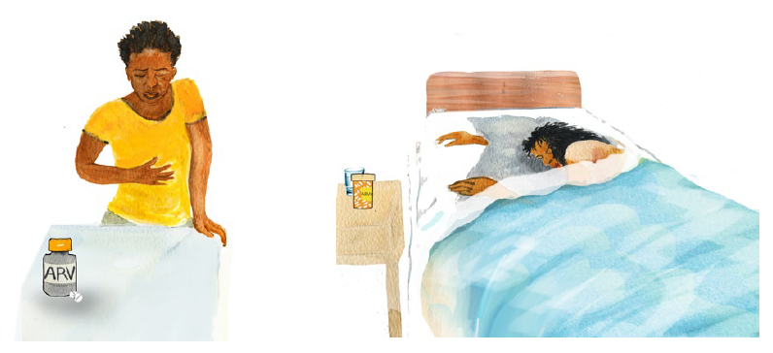
6. Quelles difficultés rencontrez-vous lorsque vous prenez vos ARV ?
Ensemble, nous allons examiner la façon dont vous prenez vos ARV.

Slide 19
6. Quelles difficultés rencontrez-vous lorsque vous prenez vos ARV ?
MESSAGES FORTS :
Ensemble, nous allons examiner la façon dont vous prenez vos ARV.
POINTS DE DISCUSSION :
Parlons des difficultés que vous pouvez rencontrer pour prendre vos ARV.
N'hésitez pas à me faire part des difficultés que vous rencontrez ; je vous dis ça parce que je veux trouver des solutions pour vous faciliter la tâche.
Pouvez-vous me rappeler et décrire les circonstances de la dernière dose oubliée ?
Instructions pour le professionnel
Étudier les obstacles et les difficultés avec le/la patient(e).
O : Questions ouvertes (éviter les questions auxquelles on peut répondre par Oui/Non), par exemple :
Qu’est-ce qui rend difficile le fait de prendre des ARV tous les jours ?
Qu’avez-vous déjà fait pour essayer de prendre vos ARV tous les jours ?
Selon vous, qu’est-ce qui pourrait se passer si vous continuez à prendre vos ARV comme vous le faites actuellement ?
OBSTACLES | QUESTIONS POUR ÉVALUER LES OBSTACLES
PERSONNELS
Manque de connaissances | Pouvez-vous me donner les noms de vos ARV ? Comment comprenez-vous la façon dont vous devez prendre vos ARV (par exemple le moment de la journée, la quantité [si forme liquide], combien [si comprimés]) ? Comment comprenez-vous l’objectif des ARV ?
Effets indésirables | Les ARV ont-ils un effet sur la façon dont vous vous sentez ? Vous êtes-vous senti(e) malade à cause des ARV ? Si tel est le cas, décrivez les problèmes qu’ils ont causés (nausée, diarrhée, insomnie).
Oubli | Avez-vous déjà oublié ou oubliez-vous souvent de prendre vos ARV ? Les prenez-vous à un moment précis de la journée ? Quelle est votre méthode pour penser à prendre vos ARV ?
Amélioration de l’état de santé | Prenez-vous vos ARV même quand vous vous sentez bien ?
Maladie physique | Avez-vous eu des maladies qui vous ont empêché(e) de prendre vos ARV ?
Consommation d’alcool ou de drogue | Consommez-vous de l'alcool ? Consommez-vous de la drogue ? Avez-vous l’impression que cela nuit à votre capacité de prendre vos ARV ?
Dépression | Comment vous sentez-vous en général ? Vous êtes-vous senti(e) triste ou désorienté(e) ? Dans ce cas, est-ce que cette humeur nuit à votre capacité de prendre vos ARV ?
Croyances en matière de santé | Pensez-vous que prendre des ARV tous les jours est bénéfique pour votre santé ? Selon vous, quel est le meilleur traitement du VIH ? Avez-vous essayé d'autres remèdes pour traiter le VIH ?
Documentation
Documenter en détail les obstacles identifiés avec le/la patient(e) dans le plan d'amélioration de l'observance.

Slide 20
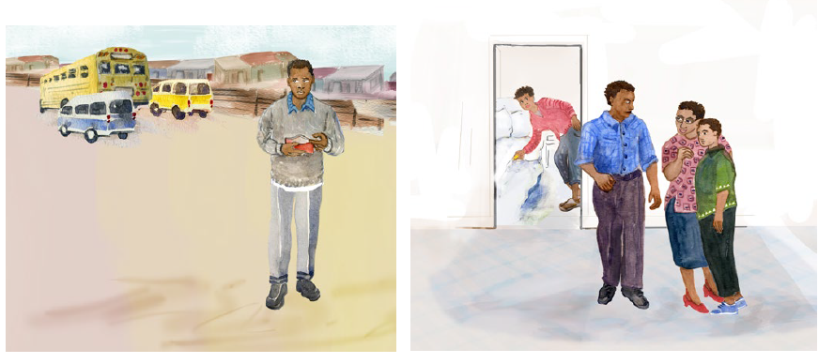
7. Quelles difficultés rencontrez-vous lorsque vous prenez vos ARV ?
Ensemble, nous allons examiner la façon dont vous prenez vos ARV.

Slide 21
7. Quelles difficultés rencontrez-vous lorsque vous prenez vos ARV ?
MESSAGES FORTS :
Ensemble, nous allons examiner la façon dont vous prenez vos ARV.
POINTS DE DISCUSSION :
Continuons à parler des difficultés vous pouvez rencontrer pour prendre vos ARV (obstacles personnels et familiaux).
Instructions pour le professionnel
À partir de ce que vous avez appris du/de la patient(e), récapitulez les obstacles spécifiques identifiés sur cette carte.
OBSTACLES | QUESTIONS POUR ÉVALUER LES OBSTACLES
PERSONNELS (suite)
Fardeau posologique | Le nombre de comprimés ou la quantité de liquide vous pose-t-il problème ?
Comprimés perdus/finis | Avez-vous perdu ou avez-vous été à court d’ARV ?
Problèmes de transport | Avez-vous des difficultés à vous rendre au centre de santé pour chercher vos ARV ? Dans ce cas, quelles sont les raisons (éloignement, frais, emploi) ?
Difficulté de planification | Avez-vous été trop occupé(e) pour prendre vos ARV ? Votre travail vous oblige-t-il à quitter votre domicile pendant de longues périodes ? Avez-vous du mal à prendre vos ARV discrètement sur votre lieu de travail ?
FAMILIAUX
Partage avec les autres | Avez-vous déjà partagé vos ARV avec d’autres ?
Crainte de l’annonce | Avez-vous révélé votre séropositivité à votre famille ou à votre partenaire ?
Relations avec la famille/le ou la partenaire | Votre famille ou votre partenaire ont-ils été hostiles aux ARV ou vous ont-ils empêché(e) de prendre vos ARV ?
Incapacité à payer | Les frais du centre de santé ou autres vous ont-ils empêché(e) de prendre vos ARV ?
Insécurité alimentaire | Une mauvaise alimentation a-t-elle déjà été un problème pour la prise de vos ARV ?
A : Affirmations, par exemple :
J'apprécie que vous soyez capable d'être honnête sur la manière dont vous prenez vos ARV.
De toute évidence, vous avez de la détermination pour relever autant de défis.
Vous avez fait de nombreux efforts pour prendre vos médicaments malgré toutes vos difficultés.
Documentation
Documenter en détail les obstacles identifiés avec le/la patient(e) dans le plan d'amélioration de l'observance.

Slide 22
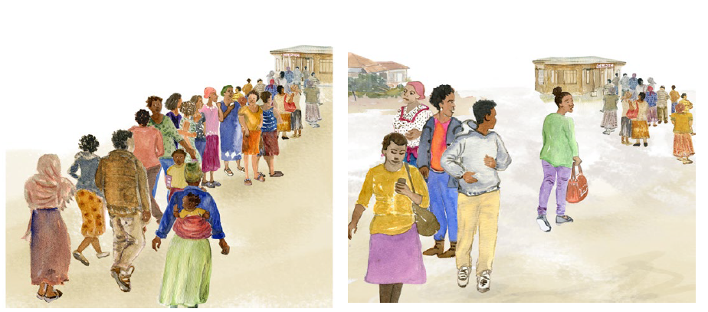
8. Quelles difficultés rencontrez-vous lorsque vous prenez vos ARV ?
Ensemble, nous allons examiner la façon dont vous prenez vos ARV.

Slide 23
8. Quelles difficultés rencontrez-vous lorsque vous prenez vos ARV ?
MESSAGES FORTS :
Ensemble, nous allons examiner la façon dont vous prenez vos ARV.
POINTS DE DISCUSSION :
Continuons à parler des difficultés que vous pouvez rencontrer pour prendre vos ARV (obstacles institutionnels et communautaires).
OBSTACLES | QUESTIONS POUR ÉVALUER LES OBSTACLES
INSTITUTIONNELS/COMMUNAUTAIRES
Rupture de stock de médicaments | Cela vous est-il déjà arrivé d’arriver au centre de santé et de constater qu'il n’y avait pas d’ARV, ou qu’on ne vous en donne qu’une petite quantité ?
Temps d’attente trop longs | Avez-vous déjà quitté le centre de santé avant d’avoir reçu vos ARV car les temps d’attente étaient trop longs ?
Stigmatisation et discrimination | Craignez-vous que les gens de votre communauté découvrent votre séropositivité ? Est-ce que ça vous empêche de venir au centre de santé ou de prendre vos ARV ?
Crise politique/guerre/catastrophe naturelle | Avez-vous déjà pris des risques pour venir récupérer vos ARV au centre de santé ?
Instructions pour le professionnel
À partir de ce que vous avez appris du/de la patient(e), récapitulez les obstacles spécifiques identifiés sur cette carte.
Écoute active, par exemple :
Vous vous demandez s'il est important que vous preniez vos ARV.
Vous avez déclaré être en colère lorsque vous prenez vos ARV, ce qui ne facilite pas les choses.
Si j'ai bien compris ce que vous avez dit, vous êtes tellement dépassé(e) que votre santé est le dernier de vos problèmes.
Synthèses, par exemple :
Permettez-moi de m'assurer que je vous ai bien compris. Vous faites de gros efforts pour prendre vos ARV parce que vous voulez être en forme et en bonne santé, mais vous avez d’autres problèmes dans votre vie si bien que c’est difficile de vous focaliser sur votre santé.
Voici ce que j'ai compris. Corrigez-moi si je me trompe. Vous vous sentez bien quand vous avez oublié une dose et vous vous posez la question de savoir si les ARV sont nécessaires pour que vous restiez en bonne santé.
Documentation
Documenter en détail les obstacles identifiés avec le/la patient(e) dans le plan d'amélioration de l'observance.

Slide 24
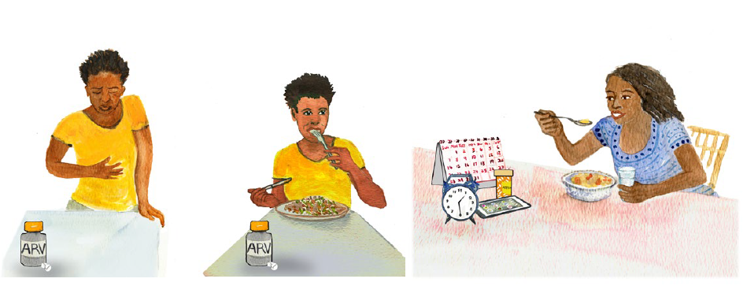
9. Conseils pour améliorer la prise des ARV
Ensemble, nous allons trouver des moyens pour que la prise de vos ARV soit plus facile.

Slide 25
9. Conseils pour améliorer la prise des ARV
MESSAGES FORTS :
Ensemble, nous allons trouver des moyens pour que la prise de vos ARV soit plus facile.
POINTS DE DISCUSSION :
J’apprécie que vous soyez capable d’être honnête sur vos difficultés à prendre vos ARV.
Si j'ai bien compris ce que vous avez dit... (récapitulez les principaux défis et obstacles).
Voyons ensemble comment nous pouvons faire en sorte que la prise de vos ARV soit plus facile.
Avez-vous des idées pour chacun des obstacles que nous avons abordés ?
L’oubli de deux ou trois doses sur un mois peut entraver l’action des médicaments.
Instructions pour le professionnel
OBSTACLES | INTERVENTIONS POUR SURMONTER LES OBSTACLES ET AMÉLIORER L’OBSERVANCE
PERSONNELS
Manque de connaissances | Conseils individuels pour la formation de base au VIH/aux ARV | Groupe de soutien par les pairs/Conseils en groupe | Instructions écrites
Effets indésirables | Nausée → prendre les ARV pendant les repas et avec un antivomotif Céphalée → prendre du paracétamol et effectuer un dépistage de la méningite | Diarrhée → prendre un antidiarrhéique une fois les infections écartées et s'hydrater Fatigue → vérifier le taux d'hémoglobine, envisager un traitement de substitution en cas de prise d’AZT | Anxiété/dépression → prendre les ARV au coucher
Oubli | Pilulier Compagnon ou accompagnateur de traitement Thérapie sous observation directe | Échéancier de traitement visuel (calendrier, journal/registre) Annonce du nombre de comprimés lors de la session suivante | Dispositifs de rappel (appels téléphoniques, SMS, alarme, par exemple) Prendre les comprimés en retard, ne pas rater une dose
Amélioration de l’état de santé | Formation de base au VIH/aux ARV
Maladie physique | Soin clinique pour lutter contre les affections concomitantes | Thérapie sous observation directe | Compagnon de traitement
Après avoir donné un conseil, demander s’il paraît utile ou s’il y a des questions :
« Quelle est, selon vous, la probabilité que cela vous aide ? »
Quelle est la probabilité que vous essayez... ? »
« Avez-vous des questions sur... ? »
Documentation
Documenter les interventions planifiées pour relever les défis identifiés par le/la patient(e) dans le plan d'amélioration de l'observance.

Slide 26
10. Conseils pour améliorer la prise des ARV
Ensemble, nous allons trouver des moyens pour que la prise de vos ARV soit plus facile.

Slide 27
10. Conseils pour améliorer la prise des ARV
MESSAGES FORTS :
Ensemble, nous allons trouver des moyens pour que la prise de vos ARV soit plus facile.
POINTS DE DISCUSSION :
Continuons à voir comment nous pouvons faire en sorte que la prise de vos ARV soit plus efficace (au niveau personnel).
OBSTACLES | INTERVENTIONS POUR SURMONTER LES OBSTACLES ET AMÉLIORER L’OBSERVANCE
PERSONNELS (suite)
Dépression | Dépistage et prise en charge de la dépression | Conseils individuels Groupe de soutien par des pairs | Compagnon de traitement
Fardeau posologique | Passage à une association fixe ou une prise quotidienne si possible
Comprimés perdus/finis | Fourniture supplémentaire de comprimés | Groupe de renouvellement des médicaments | Apprendre au/à la patient(e) à alerter le centre si cela se produit
Problèmes de transport | Groupe de renouvellement des médicaments | Fourniture des ARV nécessaires pour trois mois de traitement si possible | Groupe de soutien au TAR
Croyances en matière de santé | Conseils individuels pour la formation de base au VIH/aux ARV | Conseils en groupe | Groupe de soutien par des pairs
Difficulté de planification | Éducation (associer à une tâche quotidienne telle que l’heure du coucher ou le brossage de dents) Fourniture des ARV nécessaires pour trois mois de traitement si possible | Dispositifs de rappel (appels téléphoniques, SMS, alarme, par exemple) Groupe de soutien au TAR | Compagnon de traitement Garder quelques doses d’ARV à des endroits différents (au travail par exemple) pour un accès facile
Consommation d’alcool ou de drogue | Traitement de substitution aux opiacés Conseils individuels | Thérapie sous observation directe | Groupe de soutien par des pairs
Instructions pour le professionnel
Collaborer pour trouver des solutions, par exemple :
« Qu’avez-vous déjà essayé ? »
« Vous avez beaucoup réfléchi à ça, quelles sont les autres solutions pour résoudre ce problème ? »
Documentation
Documenter les interventions planifiées pour relever les défis identifiés par le/la patient(e) dans le plan d'amélioration de l'observance.

Slide 28
11. Conseils pour améliorer la prise des ARV
Ensemble, nous allons trouver des moyens pour que la prise de vos ARV soit plus facile.

Slide 29
11. Conseils pour améliorer la prise des ARV
MESSAGES FORTS :
Ensemble, nous allons trouver des moyens pour que la prise de vos ARV soit plus facile.
POINTS DE DISCUSSION :
Continuons à voir comment nous pouvons faire en sorte que la prise de vos ARV soit plus efficace (au niveau familial et institutionnel/communautaire).
OBSTACLES | INTERVENTIONS POUR SURMONTER LES OBSTACLES ET AMÉLIORER L’OBSERVANCE
FAMILIAUX
Partage avec les autres | Conseils individuels pour la formation de base au VIH/aux ARV | Conseils en groupe | Faciliter l’inscription aux soins/à la prophylaxie avant exposition (PrEP) pour les membres de la famille
Crainte de l’annonce | Conseils individuels Compagnon de traitement Conseils en groupe et test | Conseils en groupe Flacon de comprimés non identifié | Groupe de soutien par des pairs Groupe de soutien au TAR
Relations avec la famille/le ou la partenaire | Conseils en groupe
Incapacité à payer | Contacter le travailleur social, le professionnel compétent ou l’ONG
Insécurité alimentaire | Contacter le travailleur social, le professionnel compétent ou l’ONG
INSTITUTION/COMMUNAUTÉ
Temps d’attente trop longs | Soins au sein de la communauté ou prodigués par des infirmiers | Fourniture des ARV nécessaires pour trois mois de traitement si possible | Groupe de soutien au TAR
Stigmatisation et discrimination | Conseils individuels/en groupe | Groupe de soutien par des pairs | Groupe de soutien au TAR
Crise politique/guerre/catastrophe naturelle | Conseils individuels | Gestion des cas
Instructions pour le professionnel
Proposer des suggestions pour surmonter les obstacles spécifiques qui ont été identifiés.
Documentation
Documenter les interventions et les éventuelles orientations nécessaires dans le plan d'amélioration de l'observance.
Récapituler les résultats et le plan élaboré. Faire répéter le plan au/à la patient(e).
Indiquer au/à la patient(e) la prochaine date de suivi et s'il s’agira d'une autre session liée à l’observance ou d’un nouveau test de la charge virale.

Slide 30
12. Aide supplémentaire pour prendre les ARV
Méthodes d'amélioration de la prise des ARV

Slide 31
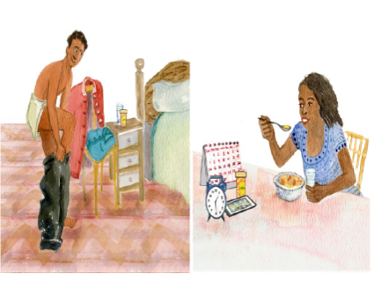
12. Aide supplémentaire pour prendre les ARV
MESSAGES FORTS :
Méthodes d'amélioration de la prise des ARV.
POINTS DE DISCUSSION :
Regardons d'un peu plus près quelques-uns des obstacles qui s’opposent souvent à la prise des ARV.
Parmi les points abordés, qu’est-ce qui vous pose le plus grand problème lorsqu’il s’agit de prendre vos ARV ?
Voici ce que j’ai compris. Dites-moi si j’ai bien tout compris. [Réfléchir aux défis identifiés.]
Aller à la carte 13 (intitulée Penser à prendre ses ARV) pour les « oublis »
Aller à la carte 14 (intitulée Comprendre vos ARV) pour les « connaissances », les « effets indésirables » et la « maladie physique ».
Aller à la carte 15 (intitulée Conserver votre intimité et obtenir de l'aide) pour l'« annonce ».

Slide 32
13. Penser à prendre ses ARV
Il peut être difficile de toujours penser à prendre ses ARV.
L’oubli de doses d’ARV peut expliquer une charge virale élevée et peut vous faire du mal.

Slide 33
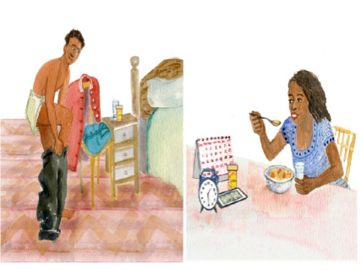
13. Penser à prendre ses ARV
MESSAGES FORTS :
Il peut être difficile de toujours penser à prendre ses ARV.
L’oubli de doses d’ARV peut expliquer une charge virale élevée et peut te faire du mal.
POINTS DE DISCUSSION :
Qu’avez-vous déjà essayé de faire pour vous aider à y penser ?
Je veux m’assurer d’avoir bien compris. Si j’ai bien compris ce que vous avez dit [circonstance ayant entraîné l'oubli de doses]. Voici quelques éléments que d’autres ont trouvé utiles :
Mettez vos ARV dans un endroit facile à retenir, près de quelque chose que vous utilisez tous les jours, et laissez-y une bouteille d’eau, si nécessaire.
Programmez une alarme sur votre téléphone pour penser à prendre vos ARV.
Prenez vos ARV avec vous ; en cas d'oubli avant de partir pour la journée, vous en aurez sous la main.
Utilisez des piluliers et un calendrier pour marquer et garder trace du moment où vous avez pris vos ARV pour la journée.
Si vous ne pouvez pas retourner au centre de santé à temps pour les prochains renouvellements, demandez des ARV supplémentaires.
Récapitulatif
Il peut être difficile de se rappeler de prendre ses ARV. J’aimerais donc vérifier avec vous quelques-uns des points dont nous avons discuté.
Quels changements prévoyez-vous de faire pour vous aider à penser à vos ARV ?
Comment pouvez-vous savoir si vous avez pris vos ARV ?
Instructions pour le professionnel
Identifier avec le/la patient(e) une activité quotidienne au moment de laquelle il/elle peut prévoir de prendre ses comprimés.
S’il existe d’autres ressources comme la thérapie sous observation directe, le soutien des pairs, les rappels par SMS ou d’autres aides en la matière, évaluer la nécessité et en discuter avec le/la patient(e).
Documentation
Documenter les interventions planifiées pour relever les défis identifiés par le/la patient(e) dans le plan d'amélioration de l'observance.

Slide 34
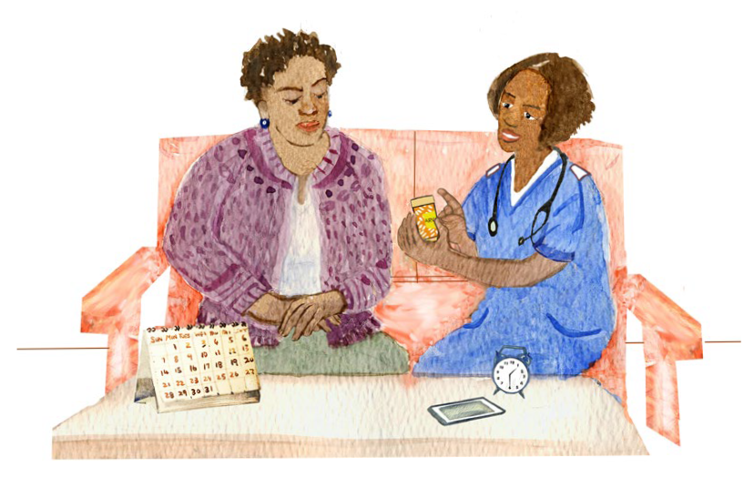
14. Comprendre vos ARV
Pour bien prendre vos ARV, il est important que vous sachiez comment ils agissent, la meilleure façon de les prendre tous les jours et comment éviter ou gérer les effets indésirables.

Slide 35
14. Comprendre vos ARV
MESSAGES FORTS :
Pour bien prendre vos ARV, il est important que vous sachiez comment ils agissent, la meilleure façon de les prendre tous les jours et comment éviter ou gérer les effets indésirables.
POINTS DE DISCUSSION :
Dans quel domaine le/la patient(e) a-t-il/elle le plus de difficulté ?
Noms et fréquence des médicaments
→ Donner des informations et des points sur les faits.
Comment agissent les médicaments
→ Revoir les cartes des visites précédentes ou répondre aux questions.
Croyances en matière de santé
→ Indiquer au/à la patient(e) de prendre ses ARV qu’il/elle se sente bien ou malade, sauf contre-indication d'un médecin.
→Vérifier les croyances spécifiques sur les ARV et la santé, par exemple :
« Avez-vous entendu d’autres personnes dire du mal des ARV ? »
« Selon vous, existe-t-il des remèdes plus efficaces que les ARV ? »
Gérer les effets indésirables
→ Prendre en mangeant (nausée/céphalée)
→ Prendre le soir (somnolence/humeur)
Récapitulatif
Récapitulons ensemble ces instructions pour voir si vous avez des questions.
Pouvez-vous m’expliquer comment, selon vous, les ARV agissent et comment vous êtes censé(e) les prendre ? Quels conseils pour éviter les effets indésirables avez-vous retenus ?
Si des ressources écrites sont disponibles, les fournir au/à la patient(e).
Documentation
Documenter les interventions planifiées pour relever les défis identifiés par le/la patient(e) dans le plan d'amélioration de l'observance.

Slide 36
15. Conserver votre intimité et obtenir de l'aide
Votre intimité est importante et doit être respectée.
Partager votre situation avec quelqu’un en qui vous avez confiance peut vous aider à prendre vos ARV tous les jours.

Slide 37
15. Conserver votre intimité et obtenir de l'aide
MESSAGES FORTS :
Votre intimité est importante et doit être respectée.
Partager votre situation avec quelqu’un en qui vous avez confiance peut vous aider à prendre vos ARV tous les jours.
POINTS DE DISCUSSION :
Moyens de protéger son intimité :
Utiliser un flacon de comprimés non identifié.
Utiliser des piluliers plutôt que des flacons.
Réfléchir à des endroits où le/la patient(e) peut conserver ses ARV à l’abri du regard, tout en les voyant/en y ayant accès facilement.
Étudier les façons de décider avec qui partager le diagnostic et comment : remettre au/à la patient(e) des points sur les faits et des informations pour l'aider, si nécessaire.
Selon vous, quelles caractéristiques déterminent la bonne personne avec qui partager votre situation ?
Quels sont les avantages que quelqu’un connaisse votre situation ?
Comment pouvez-vous décider de faire ou non confiance à quelqu’un ?
Comment pouvez-vous parler de votre statut ?
Avez-vous peur de souffrir si vous révélez votre séropositivité ?
Si la personne a un(e) partenaire :
Quel pourrait être l’avantage pour votre partenaire que vous preniez vos ARV tous les jours ?
Comment, selon vous, votre partenaire pourrait vous aider à prendre vos ARV ?
Documentation
Documenter les interventions planifiées pour relever les défis identifiés par le/la patient(e) dans le plan d'amélioration de l'observance.

Slide 38
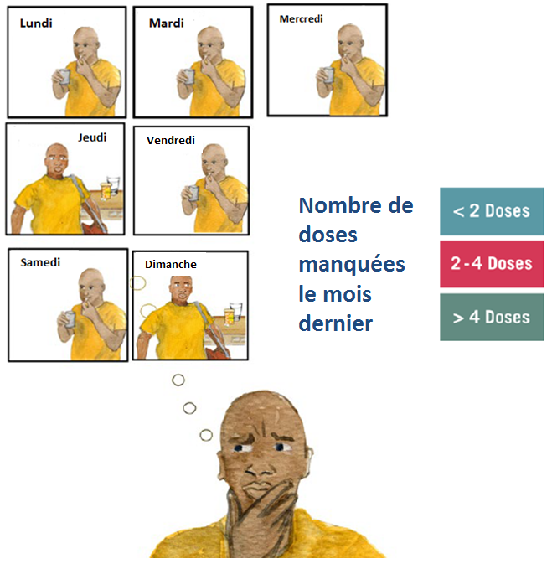
16. Suivre vos prises d’ARV
Ensemble, nous allons revoir le plan que nous avions élaboré la dernière fois pour voir comment vous prenez vos ARV.

Slide 39
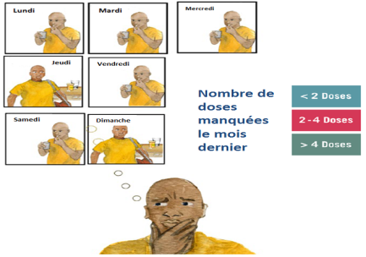
16. Suivre vos prises d’ARV
MESSAGES FORTS :
Ensemble, nous allons revoir le plan que nous avions élaboré la dernière fois pour voir comment vous prenez vos ARV.
POINTS DE DISCUSSION :
La dernière fois que nous nous sommes vu(e)s, nous avons identifié _____ (indiquer les obstacles identifiés au cours de la dernière session) et planifié _____ (indiquer les interventions décidées lors de la dernière session) pour vous aider à prendre vos ARV.
Comment ça se passe ?
Êtes-vous confronté(e) à de nouvelles difficultés ?
Repensez à la SEMAINE qui vient de s’écouler, combien de doses (jours) d’ARV pensez-vous avoir oubliées ?
C’était une semaine habituelle ?
Et le mois dernier ?
Je vois que vous avez fait beaucoup d’efforts. Avez-vous des idées sur la façon dont on pourrait faciliter la prise de vos ARV ?
Utiliser les tableaux d’évaluation de l’observance sur les cartes précédentes, si nécessaire, pour rechercher les nouveaux obstacles et interventions.
Instructions pour le professionnel
Prévoir une nouvelle mesure de la charge virale après ____ mois de « bonne observance ». Informer le/la patient(e) du moment où ce test sera réalisé.
Ne pas mesurer à nouveau la charge virale tant que l'observance est assez bonne ou médiocre, car elle peut expliquer le niveau élevé. Poursuivre les sessions d'amélioration jusqu'à ce que l'observance soit bonne pendant trois mois.
Les patients ayant des problèmes d'observance récurrents doivent être orientés pour obtenir une aide supplémentaire, si besoin (par ex., un psychologue ou d'autres professionnels disponibles qui sont dédiés à l'observance)
Documentation
Renseigner la première colonne de la session n° 2 ou 3 dans le plan d'amélioration de l'observance et indiquer si l'observance est bonne, assez bonne ou médiocre, selon le nombre de doses oubliées par mois (voir le tableau ci-contre). Compléter les deux autres colonnes avec les nouveaux obstacles trouvés et les interventions planifiées.
Nombre de doses oubliées par mois | Type d'observance
Patients prenant une dose quotidienne
< 2 doses | Bonne
2 à 4 doses | Assez bonne
< 4 doses | Médiocre
Patients prenant deux doses quotidiennes
< 4 doses | Bonne
4 à 8 doses | Assez bonne
> 8 doses | Médiocre

Slide 40
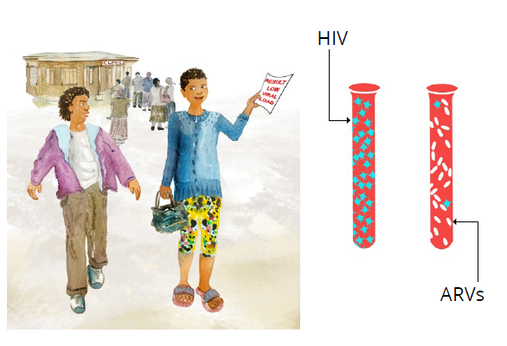
17. Vous avez réussi à réduire votre charge virale
Vous avez pris vos ARV correctement, les médicaments agissent et vous restez en bonne santé.

Slide 41
17. Vous avez réussi à réduire votre charge
virale
Image du recto de la carte
MESSAGES FORTS :
Vous avez pris vos ARV correctement, les médicaments agissent et vous restez en bonne santé.
POINTS DE DISCUSSION :
Une faible charge virale (inférieure à 1 000) [insérer les résultats du/de la patient(e) ici] indique que vous prenez vos ARV et qu'ils agissent.
Les changements dans _______ (insérer l'intervention) ont été couronnés de succès, et vous recevez les ARV dont vous avez besoin pour rester en bonne santé.
C'est important de continuer à prendre vos ARV tous les jours pour empêcher le VIH de se reproduire et pour rester en bonne santé.
Avant votre prochain rendez-vous, il est important que vous contrôliez le nombre de médicaments que vous avez chez vous afin de ne pas en manquer.
Si vous n'avez plus beaucoup de médicaments, allez au centre de santé même si vous n'avez pas de rendez-vous.
Nous mesurerons à nouveau la charge virale dans six mois s'il n'y a aucun nouveau problème ou difficulté à prendre les ARV.
À l’avenir, si vous avez des problèmes pour prendre vos ARV, parlez-en à votre professionnel de santé afin qu’il puisse vous aider à les résoudre.
Récapitulatif
Revoyons brièvement ce que signifie une charge virale faible, et vos plans pour continuer à prendre vos ARV :
Avec vos propres mots, expliquez-moi ce que signifie avoir une charge virale faible ?
Pourquoi est-il important de continuer à prendre les ARV ?
Qu’est-ce qui vous a aidé(e) à penser à prendre vos ARV ?
Y a-t-il de nouveaux éléments ou prévoyez-vous de nouveaux éléments en raison desquels il sera parfois difficile de prendre vos ARV ?
Documentation
Documenter les résultats de la nouvelle mesure de la charge virale dans le plan d'amélioration de l'observance.

Slide 42
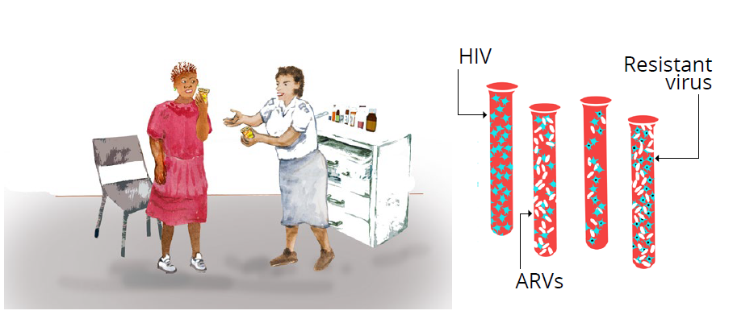
18. Les ARV ne fonctionnent pas bien
Il se peut que le virus soit résistant, ce qui signifie qu’il a évolué et que les ARV n’agissent plus.
Il est recommandé de changer d'ARV.

Slide 43
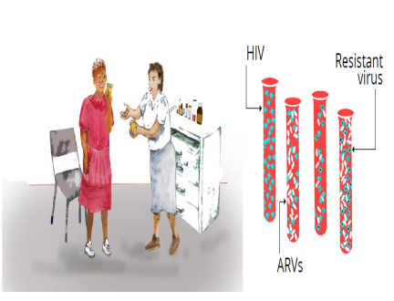
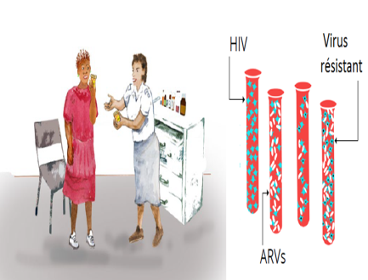
18. Les ARV ne fonctionnent pas bien
MESSAGES FORTS :
Il se peut que le virus soit résistant, ce qui signifie qu’il a évolué et que les ARV n’agissent plus.
Il est recommandé de changer d'ARV.
POINTS DE DISCUSSION :
Même si vous prenez vos ARV tous les jours, le résultat de votre nouvelle charge virale est encore élevé.
Il se peut que les ARV ne fonctionnent pas bien car le virus est résistant.
Nous recommandons de changer vos ARV pour les ARV suivants : _______________.
Donner des instructions détaillées sur le nouveau traitement.
Aborder les effets indésirables possibles et comment les éviter/gérer.
Fournir des instructions écrites.
Maintenant que vous arrivez à prendre vos ARV tous les jours, nous espérons que les nouveaux médicaments vont réduire la charge virale et vous protéger.
Il est extrêmement important que vous preniez vos nouveaux ARV correctement.
En cas de problème, parlez-en à un professionnel de santé pour obtenir de l’aide.
Si vous commencez à prendre d’autres médicaments, tels que des médicaments contre la tuberculose, informez-en immédiatement votre professionnel de santé.
Votre prochain rendez-vous est ____________.
Récapitulatif
Nous avons abordé un grand nombre d’informations nouvelles. Je voudrais m’assurer que je vous ai tout bien expliqué et que j’ai répondu à vos questions.
Pourriez-vous me dire quelles sont les prochaines étapes et pourquoi nous recommandons de changer les ARV ?
Avec vos propres mots, que signifie la résistance ?
Quels sont les nouveaux ARV et comment allez-vous les prendre ?
Qu’est-ce qui vous a aidé(e) à prendre vos ARV ? Il sera important de faire ces choses-là maintenant afin de prendre les nouveaux ARV exactement comme le prescrit l’ordonnance.
Quand est fixé votre prochain rendez-vous ?
Si vous avez le moindre problème pour prendre vos ARV d’ici là, venez au centre de santé.
Nous recontrôlerons votre charge virale dans ____ mois pour voir comment agissent les nouveaux ARV.
Avez-vous des questions ?
Documentation
Documentez les nouveaux ARV sur le plan d'amélioration de l'observance.
Instructions pour le professionnel
Lors des prochaines visites, utiliser les cartes pertinentes pour les évaluations de l’observance et les conseils, ainsi que l’explication des résultats de la charge virale. Par exemple, lors de la première visite de suivi après un changement d’ARV, utiliser les cartes commençant par « Comment prenez-vous vos ARV ? » (carte 5) pour évaluer l'observance au nouveau traitement et fournir des conseils.

